Slide 1

«Institute of energy of Tajikistan»
Course: Relay protection and automation of electrical power system.
Week: 1.
FAILURES AND ABNORMAL OPERATING MODES
IN ELECTRICAL SYSTEMS, General provisions.
Abdulloev Bakhtiyor Tolibjonovich
Lecturer of: Relay protection systems for electrical and electrical devices

Slide 2
Донишкадаи энергетикии Тоҷикистон.
Номи фан: Ҳимояи релеӣ ва авттоматикунонии шабакаҳо ва таҷҳизоти электрикӣ
Мавзуъи: 1.
МАЪЛУМОТИ УМУМӢ ДАР БОРАИ ҲИМОЯИ РЕЛЕӢ,
Садамаҳо ва реҷаҳои кории системаҳо,
Мукаррароти умумӣ
Абдуллоев Бахтиёр Толибҷонович
“Ҳимояи релеӣ ва авттоматикунонии шабакаҳо ва таҷҳизоти электрикӣ”

Slide 3
Нақшаи лексия
1.Муқаддима
Мақсад ва вазифаҳои курс.
Муқаррароти умумии «Системаҳои муҳофизати релеӣ барои дастгоҳҳои барқӣ».
Намудҳои вайроншавӣ.
Реҷаҳои ғайримуқаррарӣ.
Вазифаи реле ва элементҳои дохилии он.
Синфбандии релеҳо.
Талаботҳои асосии ҳимояи релеӣ.
2.Хулоса
  Ҷамъбасти мавзуъ.

Slide 4
Мақсад ва вазифаҳои курс
Системаи электроэнергетикӣ шабоҳати организми зиндаеро дорад, ки аз ҷузъҳои истеҳсолкунандаи неруи барқ, интиқолдиҳанда, тақсимкунанда, истеъмолкунанда ва ҳимоякунанда иборат мебошад. Неруи барқ функсияи хун дар организмро бозида, табдилдиҳии он ба бисёр намуди энергияҳо (рӯшноӣ, гармӣ, механикӣ ва ғайраҳо) муносиб аст. Истеҳсол, интиқол ва истеъмоли неруи барқ дар навбати худ дақиқии нозукеро талаб мекунад, ки ҳангоми иҷро нашудани яке аз онҳо эҳтимоли ба вуҷуд омадани садама хело ҳам калон аст.
Барои бартараф намудани хатари садама дар дастгоҳҳои электроэенергетикӣ, системаи худкоре зарур аст, ки

Slide 5
Мақсад ва вазифаҳои курс
ки дар баробари бартараф кардани садама, зарари вайроншавиро кам карда, инчунин эътимодияти электротаъминкунии дигар таҷҳизоте, ки аз минтақаи садама берун ҷойгиранд, хуб таъмин намояд.
Ҳимояи релеӣ муҳимтарин ва яке аз ҷузъҳои асосии қисми автоматикаи системаи электроэнергетикии ҷадид ба шумор рафта, вазифаи (функсияи) муҳофизати автоматиро дар реҷаи садамавӣ иҷро карда, эътимодияти кори системаи энергетикиро таъмин менамояд.
Дар айни ҳол, аз сабаби афзоиши иқтидори неругоҳҳои электрикӣ, зиёдшавии шиддати шабакаҳои электрикӣ ва пайвасткунии шабакаҳои электрикӣ ба системаи ягона, системаи ҳимояи релеӣ аҳамияти калон дорад.

Slide 6
Мақсад ва вазифаҳои курс
Рушди минбаъдаи ҳимояи релеӣ ва автоматика аз истифода ва тараққиёти техникаи рақамӣ вобастагии зиёд дорад. Бартарияти техникаи рақамӣ дар он аст, ки имкони сабти параметрҳое, ки кори ҳимояи релеӣ ва автоматикаро то замони реҷаи садамавӣ ва баъди он муайян месозанд, доро буда, инчунин, вазифаи интиқоли маълумотро ба бунгоҳи навбатдорӣ хуб иҷро мекунад.
Фани зерин маълумотро дар бораи ҳимояи релеии классикӣ ва ҳозиразамон, ки дар системаи энергетикии Ҷумҳурии Тоҷикистон ва ИДМ ба таври васеъ истифода бурда мешаванд, инъикос менамояд.

Slide 7
Муқарароти умумӣ
Системаи энергетикӣ аз элементҳои мураккаби электрикӣ иборат мебошад, ки дар он сар задани садама, вайроншавии дастгоҳҳо ва ба вуҷуд омадани реҷаи ғайримуқаррарӣ, эҳтимоли калон дорад.
Вайроншавӣ хоси реҷаҳои садамавӣ буда, боиси пайдошавии ҷараёни калон ва пастшавии шиддат дар тахтасимҳои неругоҳҳо ва зернеругоҳҳо мегардад.
Ҷараёни садамавӣ дар ҷойи садама харобӣ ба вуҷуд оварда, ноқилҳоро то ҳолати хатарнок метасфонад. Пастшавии шиддат реҷаи муқаррарии истеъмолкунандагони қувваи барқро аз байн бурда, устувории кори параллелии шабакаҳо ва системаи энергетикиро вайрон месозад.

Slide 8
Муқарароти умумӣ
Реҷаи ғайримуқаррарӣ садамавӣ набуда, ин реҷа ба хомӯш кардани шиддат, ҷараён ва басомаде, ки аз меъёр зиёд мебошад, меоварад. Ҳангоми пастшавии басомад ва шиддат, хатари аз байн рафтани реҷаи муқаррарии истеъмолкунандагони қувваи барқ ва устувории системаи энергетикӣ ба вуҷуд омада, зиёдшавии шиддат ва ҷараёни электрикӣ эҳтимоли ба садама дучор шудани дастгоҳҳои электрикиро ба вуҷуд меорад.
Барои кам кардани харобӣ ҳангоми садама ва таъмини реҷаи муқаррарӣ, дар қисми ғайриосебдидаи системаи энергетикӣ, ҷойи осебдида фавран бояд хомӯш карда шавад.

Slide 9
Муқарароти умумӣ
Барои кам кардани зарари садама ва таъмини беисти реҷаи муқаррарӣ чораандешии бомаврид (масалан, ҳангоми баландшавии шиддат, паст кардани он) ва дар ҳолати зарурӣ – хомӯш кардани дастгоҳҳои электрикӣ аҳамияти калон дорад.
Ҳангоми пайдошавии садама ва реҷаи ғайримуқаррарӣ, ҳимояи релеӣ ба кор даромада, мутаносибан сигнали хомӯшкунӣ ва хабардиҳиро барои иҷро равона мекунад. Яъне, ҳангоми садама, реле дастгоҳи осебдидаро хомӯш мекунад ва дар реҷаи ғайримуқаррарӣ сигнали садоӣ ё аёниро ба воситаи индикаторҳо ба вуҷуд меорад. Системаи ҳимояи релеӣ асоси автоматикаи электрикӣ ба шумор рафта, таъмини босифати қувваи барқ (ба истеъмолкунандагон) дар реҷаи муқаррарии системаи энергетикӣ аз он вобастагии калон дорад.

Slide 10
Намудҳои вайроншавӣ.
Ҷараёни расиши кӯтоҳ (РК) садамаи асосӣ ба шумор меравад. Сабаби аслии пайдошавии ҷараёни РК ин вайроншавии оиқҳои дастгоҳҳои электрикӣ, расиши ноқилҳои хати интиқоли барқ ва ғайраҳо мебошанд. Вайроншавии оиқҳо, дар навбати худ, ба кӯҳнашавии таҷҳизот, нодуруст пайваст кардани ноқилҳои дастгоҳҳои электрикӣ ва ба рӯйпуш шудани изоляторҳо аз хоку чанг, алоқаманд мебошад.
Ҳангоми пайдо шудани ҷараёни РК-и сефаза, ноқилҳои фазаҳои А, В ва С ба ҳам дар як нуқта сарбаст мешаванд. Нуқтаи ҷараёни РК сефаза бо К⁽³⁾ ишора карда мешавад.

Slide 11
Намудҳои вайроншавӣ.
Ҷараён, шиддат ва тавоноие, ки ба РК сефаза тааллуқ доранд, мутаносибан бо ҳарфҳои зерин ишора карда мешаванд: I⁽³⁾; U⁽³⁾; S⁽³⁾. Ҷараёни РК сефаза садамаи зарарнокиаш калон ба ҳисоб рафта, ҷараёни электрикии хатарнокро ба вуҷуд меорад.
Намудҳои пайдошавии ҷараёни РК дар ҷад. Слайди баъдӣ оварда шудааст ва чи тавре, ки дар боло зикр кардем Ҷараён, шиддат ва тавоноии РК сефазаро мутаносибан бо аломатҳои I(3), U(3) ва S(3) ишора мекунанд. Ҷараёни РК сефаза метавонад боиси садамаҳои вазнин гардад ва ҷараёни электрикии хатарнок эҷод кунад.

Slide 12
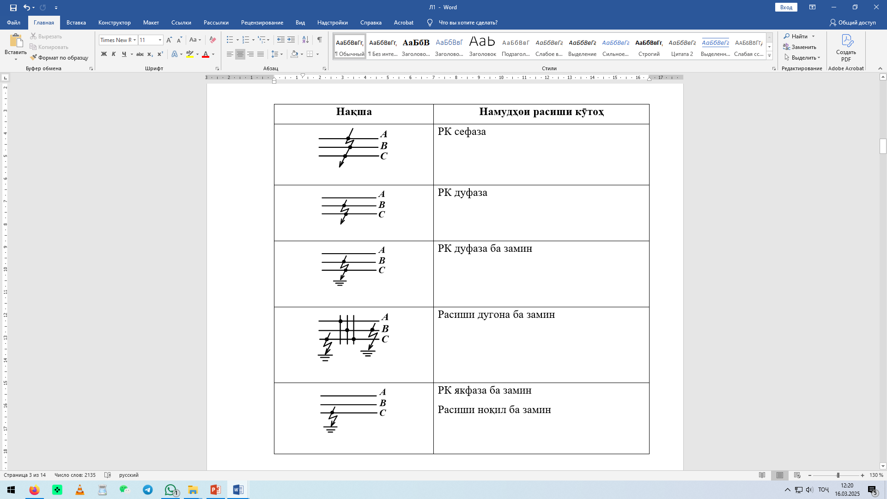
Ҷадвали намудҳои РК
Намудҳои вайроншавӣ.
Абдуллоев, Р.Т. Ҳимояи релеии таҷҳизоти электроэнергетикӣ: воситаи таълим/Душанбе: Промэкспо, 2018, саҳ.12

Slide 13
Намудҳои вайроншавӣ.
Ҷараёни РК дуфаза ҳангоми часпиши ноқилҳои ду фаза ба вуҷуд меояд. Нуқтаи РК дуфаза бо К⁽²⁾ ишора карда мешавад. Ҷараён, шиддат ва тавоноии ба РК дуфаза тааллуқ дошта мутаносибан бо ҳарфҳои I⁽²⁾, U⁽²⁾ ва S⁽²⁾ ишора карда мешаванд. Ҷараёни РК дуфаза аз ҷараёнҳои таркибии пайдарпайии рост ва баръакс иборат мебошад.
Ҳангоми пайдо шудани ҷараёни РК дуфаза ба замин, ду фаза байни ҳам ба воситаи замин дар як нуқта сарбаст шуда, ҷараёни расиши кӯтоҳ ба заминро ба вуҷуд меоранд (шабакаҳое, ки нейтрали заминвасл доранд). Нуқтаи садамавии РК-и дуфаза ба заминро чунин ишора мекунанд: K^{(1,1)}.

Slide 14
Намудҳои вайроншавӣ.
Ҷараён, шиддат ва тавоноии расиши кӯтоҳи дуфаза ба замин, дар нуқтаи садама, мутаносибан бо ҳарфҳои зерин ишора карда мешаванд: I^{(1,1)}; U^{(1,1)}; S^{(1,1)}. Ҷараёни РК-и дуфаза ба замин аз ҷараёнҳои таркибии пайдарпайии рост, баръакс ва сифрӣ иборат мебошад. Чунин навъи ҷараён баъд аз ҷараёни РК сефаза, вазнинтарин ба ҳисоб рафта, ба устувории кори системаи энергетикӣ ва истеъмолкунандагон таъсири калон расонида метавонад.
Расиши дугона ба замин дар натиҷаи дуру дароз кор кардани шабакаҳои электрикӣ дар реҷаи расиши якфаза ба вуҷуд меояд.

Slide 15
Намудҳои вайроншавӣ.
Расиши фазаи дигар ба замин дар нуқтаи дигар, аз ҳисоби баланд шудани шиддат (то бузургии хаттӣ) нисбати замин ва фазаи солим ба вуҷуд меояд.
Ҷараёни РК-и якфаза ҳангоми расиши якфаза ба замин ё ба ноқили сифрӣ (дар шабакаҳое, ки нейтрали заминвасл доранд) ба вуҷуд меояд. Нуқтаи РК якфаза чунин ишора карда мешавад: K⁽¹⁾. Ҷараён, шиддат ва тавоноии ба ин намуд расиш тааллуқ доштаро мутаносибан чунин ишора мекунанд: I⁽¹⁾; U⁽¹⁾; S⁽¹⁾. Ҷараёни РК-и якфаза ба замин дорои ҷараёнҳои таркибии пайдарпайии рост, баръакс ва сифрӣ мебошад.

Slide 16
Намудҳои вайроншавӣ.
Дар амал бо дигар намудҳои ҷараёнҳои расиши кӯтоҳ вохурдан мумкин аст, ки дар натиҷаи канда шудани ноқилҳо ва дигар ҳолатҳои садамавӣ ба вуҷуд меоянд.
Ҷараёни расиши кӯтоҳи сефаза, бо сабаби баробар тақсим шудани бор дар се фазаи манбаъ, ба худ номи ҷараёни расиши кӯтоҳи симметриро мегирад. Дар дигар намуди расишҳои кӯтоҳ бор дар фазаҳои манбаъ нобаробар тақсим мешавад ва аз ҳамин сабаб ғайрисимметрӣ ҳисобида мешаванд. Пайдошавии ҷараёни РК сефаза эҳтимоли кам дорад (5% аз миқдори умумии расишҳои кӯтоҳ).

Slide 17
Намудҳои вайроншавӣ.
Эҳтимоли пайдошавии РК-и якфаза бештар буда, аз рӯйи ҳисобҳои оморӣ 65 %-ро ташкил медиҳад. Чӣ тавре ки маълум аст, шабакаҳои шиддати 6, 10, 20 ва 35 кВ, нейтрали оиқдор доранд ё ба воситаи муқовимати индуктивии калон ба замин пайваст мебошанд. Кори шабакаҳои нейтрали оиқдор, ҳангоме иҷозат дода мешавад, ки қимати ҷараёни расиш мутаносибан ба 30, 20, 15 ва 10 А, баробар бошад. Ҳангоми зиёд будани ҷараён, нейтрал ба воситаи реактори камоннишон (дугогасящий реактор) ба замин пайваст карда мешавад.

Slide 18
Намудҳои вайроншавӣ.
Эҳтимоли пайдошавии ҷараёни расиши кӯтоҳ (РК) дар шабакаҳои электрикӣ ба омилҳои гуногун вобаста аст, аз ҷумла: Вазъи изолятсия (фарсудашавӣ, намнокӣ); Бори аз ҳад зиёд ва ноустувории шабака; Хатогиҳо дар васлкунӣ ва нигоҳдорӣ; Омилҳои табиӣ (раъду барқ, заминҷунбӣ ва ғайра).
Дар таҷриба, эҳтимоли расиши кӯтоҳро бо фоиз муайян мекунанд, ки он вобаста ба шароити истифодаи таҷҳизот ва сифати нигоҳдории он метавонад дар доираи 1% то 5% дар сол бошад. Барои шабакаҳои боэътимод ва бо ҳифзи хуб ин эҳтимол камтар аз 1% буда, дар шароити ноустувор метавонад аз 5% бештар гардад.

Slide 19
Намудҳои вайроншавӣ.
Дар шабакаҳои нейтрали заминвасл (110 кВ ва зиёда аз он), ҳангоми расиши ноқили якфаза ба замин, ҷараёни расишӣ ва РК-и калон ба амал меояд.
Дар шабакаҳои нейтрали оиқдор (6, 10, 20 ва 35 кВ), қувваи ҷараёни расиш ба замин нисбатан кам аст.
Ҳангоми пайдо шудани РК, камона (дуга) ба вуҷуд меояд. Камони пайдошуда дорои муқовимати дохилии электрикӣ мебошад ва дар ҳолати лозима қимати он аз рӯйи баробарии зерин муайян карда мешавад:
R_{к} = 1050 l_{к} / I_{к} ,
дар ин ҷо l_{к} – дарозии камона, м; I_{к} – ҷараёни камона, А.

Slide 20
Реҷаҳои ғайримуқаррарӣ.
Реҷаҳои ғайримуқаррарӣ ҳолатҳое мебошанд, ки дар натиҷаи тағйироти ногаҳонӣ ё садамаҳо дар системаҳои электроэнергетикӣ ба амал меоянд ва метавонанд кори устувори шабакаро халалдор созанд. Ба чунин реҷаҳо дохил мешаванд:
Расиши кӯтоҳ (Қатъшавии изолятсия) – Ҳолатест, ки ду ё зиёда ноқилҳои шабака ба ҳам мепайванданд ва ҷараёни бузурги нохоста ба вуҷуд меояд.
Танаффуси ноқил (Қатъшавии хат) – Вақте ки ноқилҳо осеб дида, алоқаи байни қисмҳои шабака канда мешавад.
Шикасти таҷҳизоти барқӣ – Аз кор баромадани трансформаторҳо, генераторҳо ё дигар дастгоҳҳо.

Slide 21
Реҷаҳои ғайримуқаррарӣ.
Пастшавӣ ё болоравии шиддат – Тағйироти шиддат аз ҳадди иҷозатдодашуда, ки метавонад ба таҷҳизоти барқӣ зарар расонад.
Зиёд шудани бор (Пурборӣ) – Ҳолате, ки истеъмоли нерӯи барқ аз иқтидори номиналии шабака зиёдтар мешавад.
Бесуботии басомад – Тағйироти аз ҳад зиёди басомади шабака (масалан, аз 50 Гц ба 48 Гц ё 52 Гц), ки ба кори таҷҳизот таъсири манфӣ мерасонад.
Қатъшавии пурраи барқ (Блэкаут) – Хомӯшшавии умумии система, ки метавонад дар сатҳи маҳаллӣ ё глобалӣ рух диҳад.
Барои пешгирии реҷаҳои ғайримуқаррарӣ, системаҳои муҳофизатӣ ва автоматика истифода мешаванд, ки ҳадафи онҳо ошкор ва ислоҳ кардани ҳолатҳои фавқулода мебошад.

Slide 22
Реҷаҳои ғайримуқаррарӣ.
Реҷаи ғайримуқаррарӣ бештар аз ҳисоби пайдошавии сербории дастгоҳҳои элекрикӣ, ки дорои ҷараёни баланд мебошанд, ба вуҷуд меояд. Сабаби ба вуҷуд омадани серборӣ, ин раванди технологӣ дар реҷаи баъди садамавӣ, зиёд кардани истеҳсолот ва афзоиши бор, инчунин гузаронидани корҳои таъмирию пешгирӣ (профилактикӣ) мебошад.
Серборӣ гармшавии дастгоҳҳои электрикиро ба вуҷуд оварда, раванди вайроншавии оиқҳоро метезонад. Барои кам кардани эҳтимоли вайроншавӣ бояд чораҳои зарурӣ барои хомӯш ё камбор кардани дастгоҳҳо андешида шаванд.

Slide 23
Реҷаҳои ғайримуқаррарӣ.
Шиддати зиёди хатарнок барои оиқи дастгоҳҳо аз ҳисоби хомӯш кардани хати дарози шиддати баланд, ки дорои гузаронандагии ғунҷоишӣ мебошад, ба вуҷуд меояд. Бартарафсозии шиддати зиёди хатарнок дар шабакаҳои шиддати баланд ба воситаи автоматикаи махсус иҷро карда мешавад.
Ҷаҳиш – яке аз хатарноктарин намуди реҷаи ғайримуқаррарӣ ба ҳисоб рафта, ҳолати кории тамоми системаро нишон медиҳад. Аз рӯйи тавсифи тағйирёбии ҷараён ва шиддат (дар ҳолати пасту баландшавӣ) ба РК монанд мебошад. Дар бисёр ҳолатҳо, ҳимояи релеӣ хати ҳимояшавандаро хомӯш месозад.

Slide 24
Вазифаи реле ва элементҳои дохилии он.
Реле – ин як дастгоҳи электромеханикӣ ё электронӣ мебошад, ки барои идора ва муҳофизати системаҳои барқӣ истифода мешавад. Вазифаи асосии реле дар он аст, ки ҳангоми ба вуҷуд омадани ҳолатҳои муайян (масалан, тағйири ҷараён, шиддат ё басомад) сикли барқиро кушояд ё бандад.
Дар техникаи ҳимояи релеӣ ва автоматика, истилоҳи «реле» ба маънои олоти худкори фаъол, ки барои табдили бузургии дохилшавандаи тағйирёбанда ба бузургии барояндаи ҷаҳишшакл пешбинӣ шудааст, истифода бурда мешавад.
Дар ҳолати муайян будани қимати бузургиҳои X ≥ X_{к.ҳ}, реле қимати сигнали Y худро ба таври худкор тағйир медиҳад ва ҳангоми хомӯшшавӣ (X ≤ X_{к.ҳ}) сигнали Y қимати аввалаи худро барқарор мекунад.

Slide 25
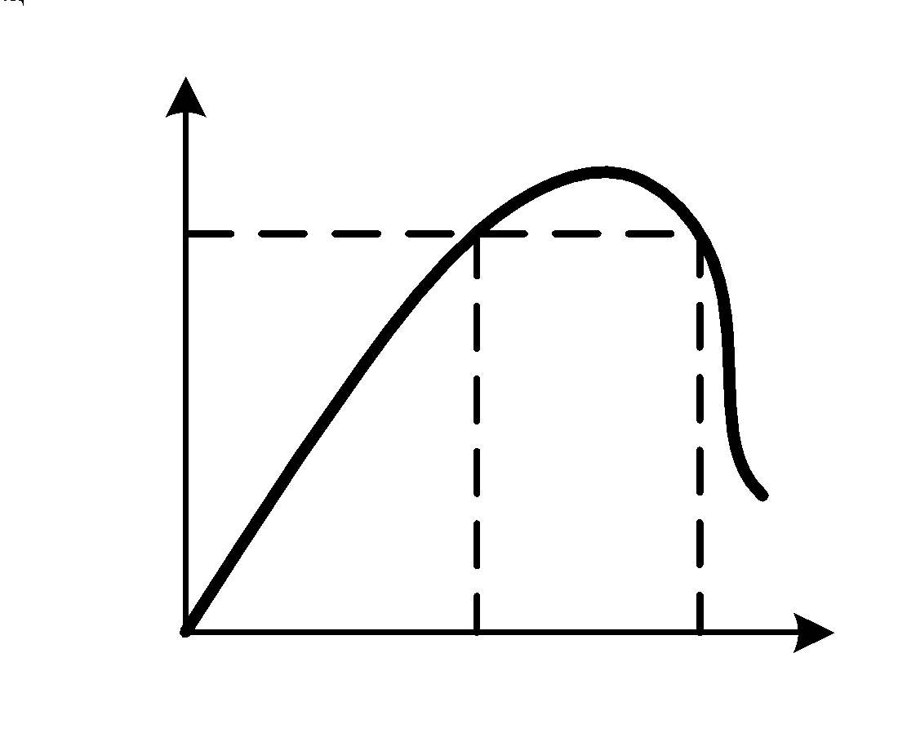
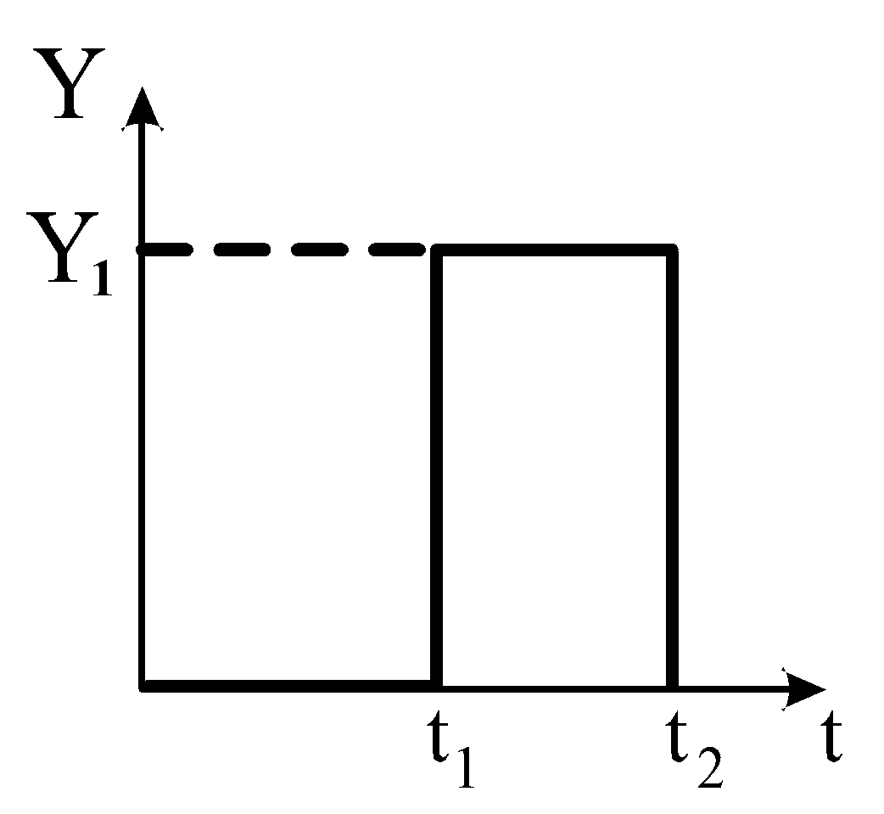
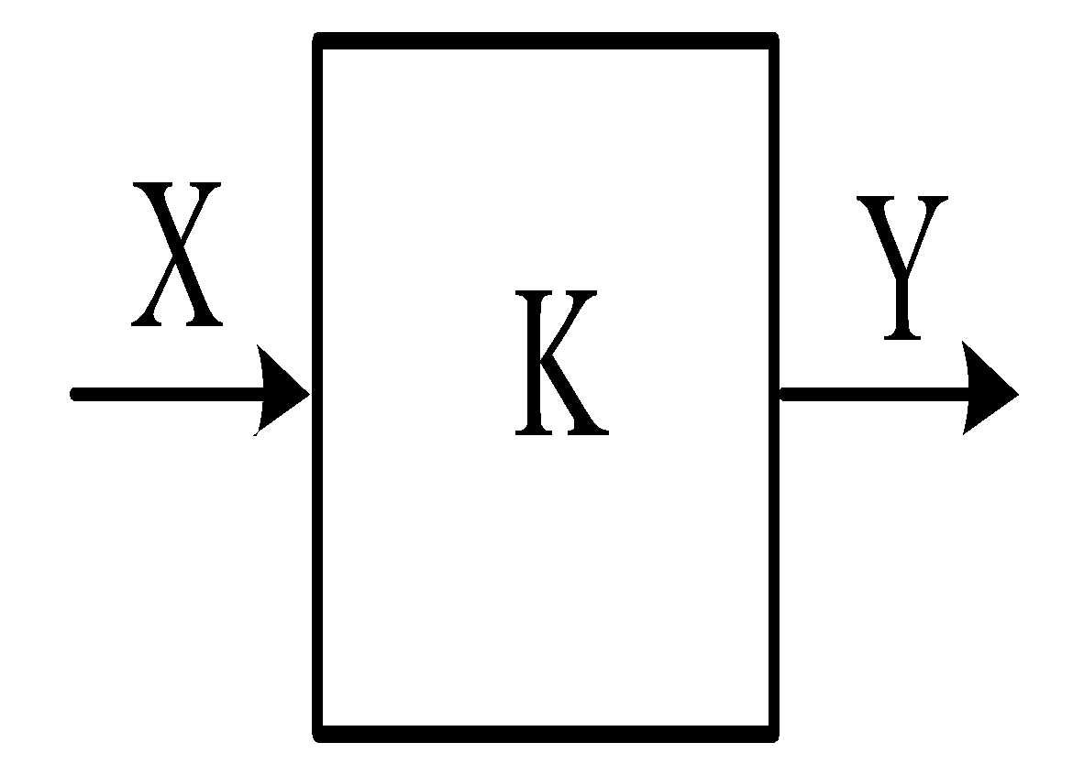
Вазифаи реле ва элементҳои дохилии он.
Релеҳои электрикӣ яке аз муҳимтарин ва аз ҳама зиёд истифодашаванда дар системаҳои электроэнергетикӣ ба ҳисоб мераванд. Онҳо барои муҳофизат, идоракунӣ ва автоматикунонии таҷҳизоти барқӣ васеъ истифода мешаванд.
Дар нақшаи зерин принсипи кории релеҳо нишон дода шудааст:
Абдуллоев, Р.Т. Ҳимояи релеии таҷҳизоти электроэнергетикӣ: воситаи таълим/Душанбе: Промэкспо, 2018, саҳ.17

Slide 26
Вазифаи реле ва элементҳои дохилии он.
Реле як дастгоҳи автоматикунонидашудаи электрикӣ мебошад, ки сигнали вурудиро қабул карда, вобаста ба он як амали муайянро иҷро мекунад. Дар расми слайди гузашта (схемаи додашуда):
X – бузургии дохилшаванда; K – реле (элементе, ки бузургиро коркард мекунад); Y – бузургии баромад
Ҳангоми ворид шудани бузургии сигнал (X), дар дохили реле тағйирот ба амал меояд. Ин тағйирот метавонад механикии (кушода ё баста шудани контактҳо) ё электронӣ бошад. Вобаста ба тарзи сохт ва вазифа, реле метавонад бузургиро пурзӯр кунад.

Slide 27
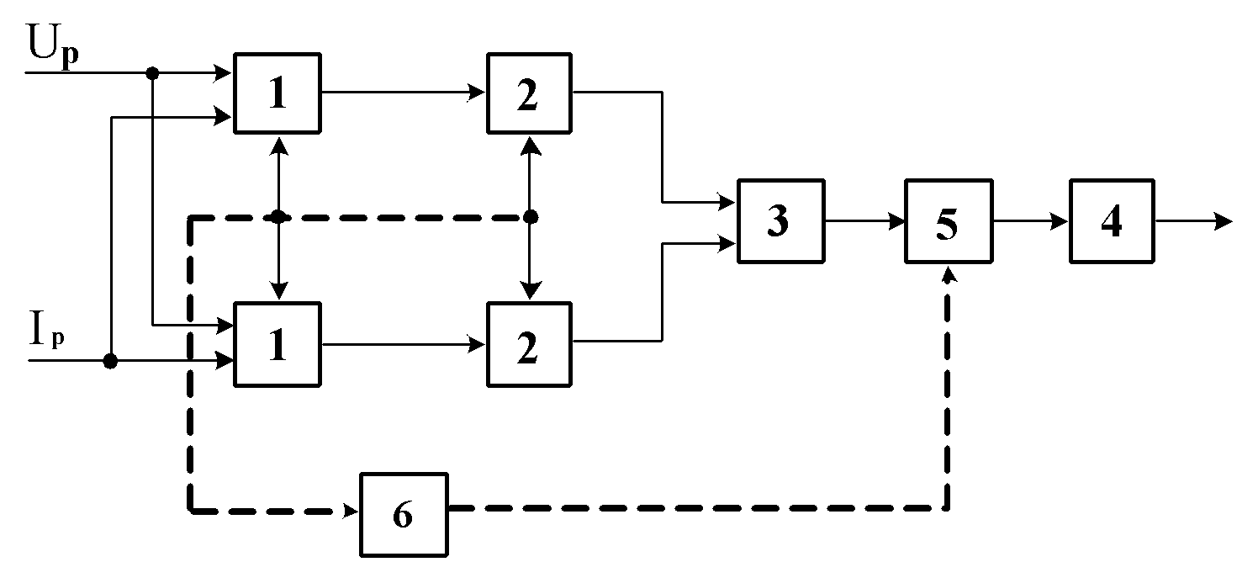
Вазифаи реле ва элементҳои дохилии он.
Дар мувофиқа бо ГОСТ релеҳои электрикӣ аз панҷ қисми функсионалии асосӣ иборат мебошанд: қабулкунанда (1); табдилдиҳанда (2); муқоисакунанда (3); иҷрокунанда (4); таъхиркунанда (5), ки дар расми зерин нишон дода шудаанд.
Қисмҳои функсионалии реле
Абдуллоев, Р.Т. Ҳимояи релеии таҷҳизоти электроэнергетикӣ: воситаи таълим/Душанбе: Промэкспо, 2018, саҳ.18

Slide 28
Вазифаи реле ва элементҳои дохилии он.
Релеҳое, ки қобилияти ҳискунии зиёда аз як бузургиро доранд, мумкин аст, ки якчанд қисмҳои монандро дошта бошанд:
- дар қисми қабулкунанда бузургии дохилшаванда барои истифодаи бемаҳдуд ва муносиб тағйир дода мешавад;
- табдилдиҳанда, намуди ҷараён, тавсифи тағйирёбӣ дар воҳиди вақт ё дигар намуди энергия барои муқоисаи сигнал тағйир дода мешавад;
- муқоисакунанда муқоисакунии бузургии тағйирдодашударо ба амал оварда, сигнали дискретиро дар баромад таъмин месозад;
- иҷрокунанда сигнали дискретиро тақвият дода, тағйирёбии хаттии занҷирҳои электрикии идорашавандаро таъмин мекунад;

Slide 29
Синфбандии релеҳо
1. Вобаста ба бузургиҳое, ки релеро ба кор медароранд чунин релеҳо мавҷуд мебошанд:
а) релеи электрикӣ – бо бузургиҳои электрикӣ фаъол мегардад;
б) релеи механикӣ – бо бузургиҳои ғайриэлектрикӣ кор мекунад: фишор; сатҳи газ.
в) релеи ҳароратӣ (тепло-реле) – дар зери таъсири тағйирёбии ҳарорат кор мекунад.
2. Вобаста ба кори релеҳо, ки дар зиёдшавӣ ва камшавии бузургии ҳискунанда фаъол мегарданд, реле ба максималӣ ва минималӣ ҷудо карда мешавад.

Slide 30
Синфбандии релеҳо
а) Релеи максималӣ дар ҳолати зиёдшавии бузургии ҳискунандааш ба кор даромада, тамоси (контакти) худро васл ё хомӯш месозад. Ҳангоми пастшавии бузургии ҳискунанда, реле ба ҳолати аввалааш бар мегардад.
б) Релеи минималӣ баръакси релеи максималӣ буда, дар ҳолати пастшавии қимати бузургии ҳискунандааш ба кор даромада, тамоси худро васл месозад. Ҳангоми зиёдшавии бузургии ҳискунанда, ҳолати аввалаи худро барқарор месозад.
Нисбати бузургии бозгашт ба бакордароиро, зариби бозгашт меноманд.
k_{б} = I_{боз} / I_{к.р},

Slide 31
Синфбандии релеҳо
Дар ин ҷо I_{боз} – параметри бозгашти реле; I_{к.р} – параметри бакордароии реле. Зариби бозгашти релеи минималӣ k_{б} > 1 мебошад ва зариби бозгашти релеи максималӣ бошад k_{б} < 1 аст.
3.Аз рӯйи таъйинот:
а) релеҳои ченкунанда – релеи ҷараён ва шиддат;
б) релеҳои иҷрокунандаи кори мантиқӣ;
в) релеҳо иҷрокунанда.

Slide 32
Синфбандии релеҳо
4. Аз рӯйи принсипи корӣ:
а) статикӣ (қисми ҳаракаткунанда надоранд);
б)5электромеханикӣ (индуксионӣ, магнитоэлектрикӣ ва электромагнитӣ);
5. Релеҳои электромагнитӣ ба гурӯҳҳои зерин ҷудо мешаванд:
а) аз рӯйи тарзи пайвасткунии реле ба ҷузъҳои ҳимояшаванда: ба занҷири нигаред ба расми дар поён овардашуда.

Slide 33
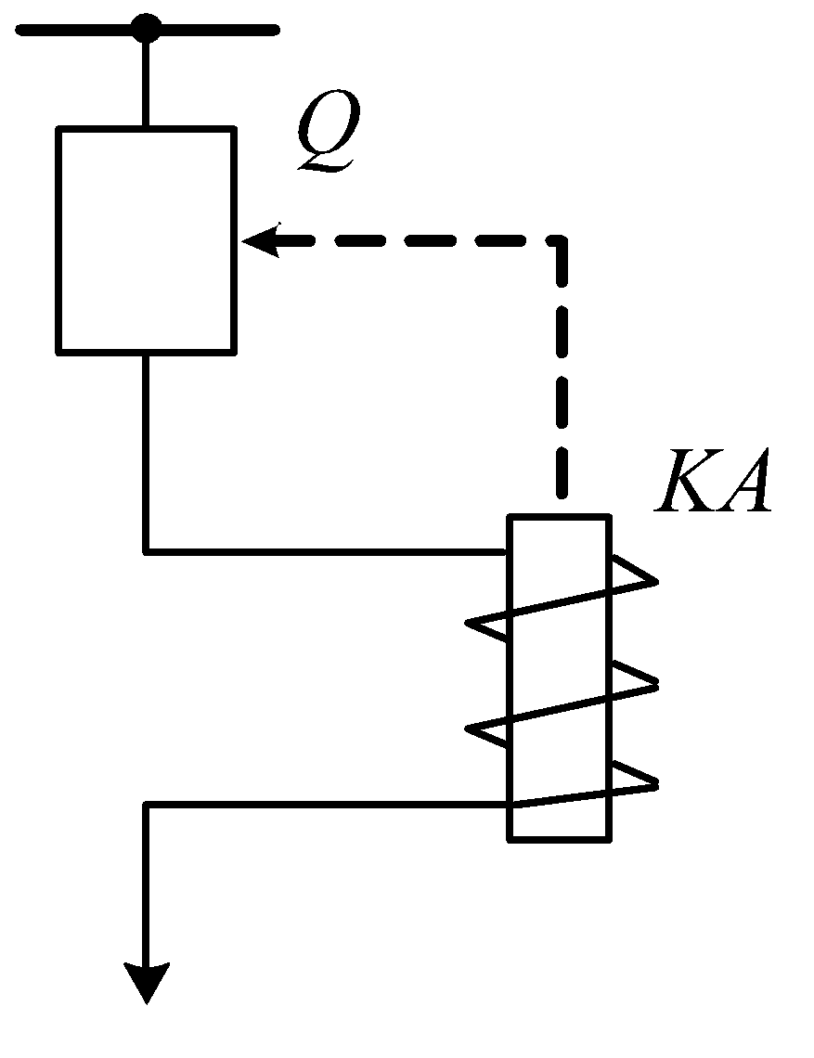
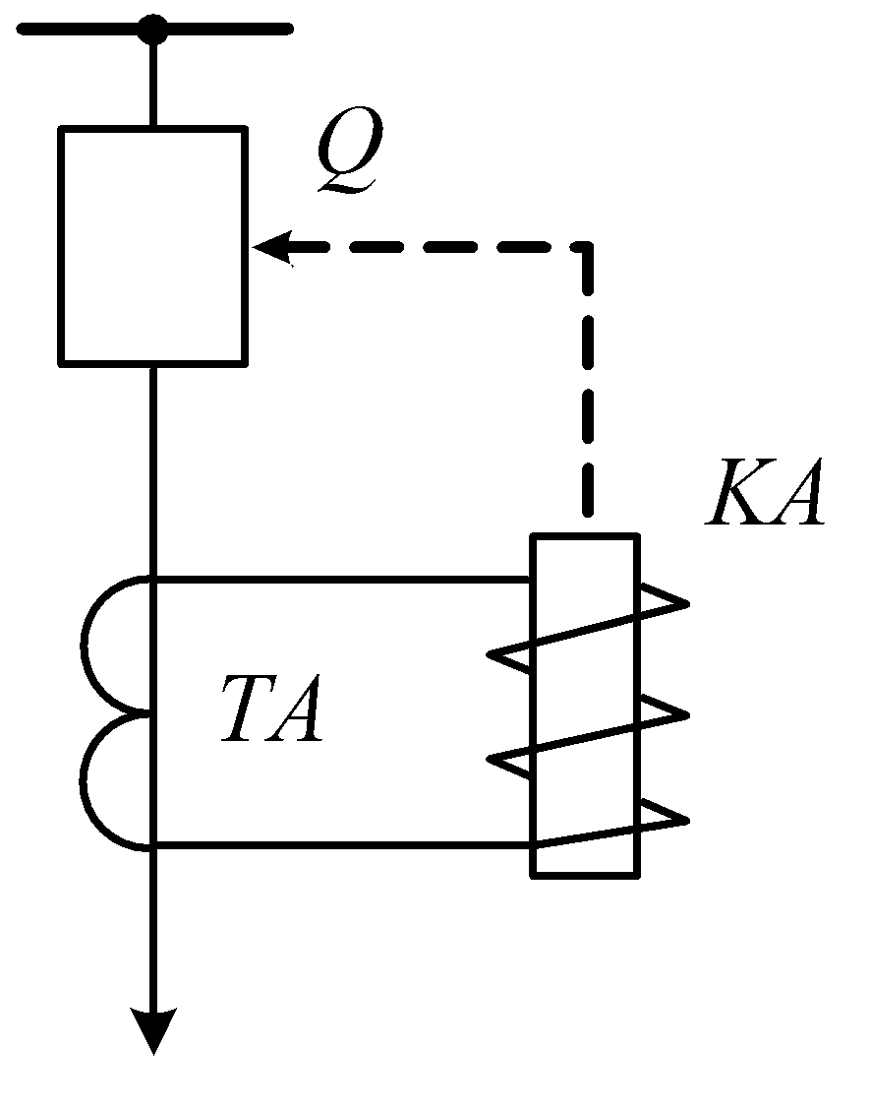
Синфбандии релеҳо
Релеҳои аввалӣ бевосита ба занҷири якум пайваст карда мешаванд.
Бартарият: аз ҷиҳати иқтисодӣ камхарҷ буда, ба истифодаи трансформатори ҷараён ва шиддат, инчунин ноқилҳои назоратӣ (контролӣ) ниёз надоранд. Расми зерин пайвасти бевосита ва бавоситаи релеҳои аввалӣ.
Релеи занҷири якум
Релеи занҷири дуюм
Абдуллоев, Р.Т. Ҳимояи релеии таҷҳизоти электроэнергетикӣ: воситаи таълим/Душанбе: Промэкспо, 2018, саҳ.20

Slide 34
Синфбандии релеҳо
Камбудӣ: дар шиддатҳои баланд бо сабаби мураккаб шудани оиқ ва андозаи реле аз ҷиҳати иқтисодӣ харҷи зиёдро талаб мекунад. Инчунин, ҳангоми таъмири реле занҷири якум ба манбаи ҷараёни иловагӣ эҳтиёҷ пайдо мекунад.
Релеҳои занҷири дуюм ба воситаи трансформаторҳои ченкунандаи ҷараён ва шиддат ба занҷири асосӣ пайваст мешаванд.
Бартарият: аз шиддати баланд ҷудо буда, андозаи хурд доранд. Шиддат ва ҷараёни стандартии заруриро осон ба вуҷуд меоранд.

Slide 35
Синфбандии релеҳо
Чунин релеҳо схемаи соддаи пайвасткунӣ дошта, истифодаашон барои ҳимояи таҷҳизоте, ки дақиқии камро талаб мекунанд муносиб мебошад.
б) аз рӯйи таъсир ба элементҳои коммутатсионӣ реле ба гурӯҳҳои бевосита ва бавосита таъсиркунанда, ҷудо мешавад.
Дар релеҳои бевосита таъсиркунанда системаи тамосӣ маҳдуд буда, дар вақти кор кардан, бевосита тамоси қуввагӣ хомӯш карда мешавад (масалан васлаки автоматӣ).
Релеҳои бавосита таъсиркунанда дорои системаи тамосии идоракунандаи занҷири амалиётӣ мебошанд.

Slide 36
Синфбандии релеҳо
Бартарияти релеҳои бевосита таъсиркунанда: схемаи содда ва камхарҷ.
Камбудии релеҳои бевосита таъсиркунанда: харҷи зиёди энергияи электрикӣ, зариби хурди бозгашт, мураккаб будани идораи параметрҳои бакордароӣ.
Камбудиҳои номбаршуда дар релеҳои бавосита таъсиркунанда мавҷуд нестанд. Аммо чунин релеҳо дорои конструксияи мураккаб буда, истифодаи манбаи иловагии ҷараёнро талаб мекунанд ва аз ҷиҳати иқтисодӣ камхарҷ мебошанд.

Slide 37
Талаботҳои асосии ҳимояи релеӣ
Барои он ки ҳимояи релеи боэътимод ва самаранок бошад, ба он талаботҳои зерин гузошта мешаванд:
1) Зудамалӣ
Хомӯшкунии фаврии ҳимояи релеӣ вайроншавиро кам карда, қисми зарардидаи истеъмолкунандагонро муҳофизат мекунад ва кори параллелии генераторҳоро аз вайроншавӣ нигоҳ медорад. Ҳимояи релеии ҷадид дорои вақти кории 0,02 – 0,1 с мебошад.
2) Интихобият (селективность)
Интихобият – ин қобилияти хомӯшкунии ҳимояи релеӣ танҳо дар қисми вайроншуда мебошад, яъне қисми зарардида интихоб гардида, пурра аз манбаи электрикӣ хомӯш карда мешавад.

Slide 38
Талаботҳои асосии ҳимояи релеӣ
Талаботҳои интихобият: бояд ба кори ҳимояҳои дигар (ҳимояҳои эҳтиётӣ) халал ворид насозад.
Ҳимояҳое, ки аз рӯйи принсипи корӣ ҳангоми ба амал омадани РК функсияи ҳимояи эҳтиётиро иҷро мекунанд, ҳимояи мутлақ интихобӣ номида мешаванд.
Ҳимояи мутлақ интихобӣ танҳо ҳангоми РК дар қисми ҳимояшаванда фаъол мегардад.
3) Ҳассосият Ҳимояи релеӣ бояд дорои ҳассосият ба ҳар гуна вайроншавӣ дар реҷаҳои ғайримуқаррарӣ бошад ва дар аввали пайдошавии садама хомӯшкунии объектҳои ҳимояшавандаро хуб иҷро кунад.

Slide 39
Талаботҳои асосии ҳимояи релеӣ
Ба ҳассосияти ҳимоя бо зариби ҳассосият баҳо дода мешавад. Нисбати қимати минималии РК устувори металлӣ, дар ҷойи ҳимояшаванда, бар қимати фаъолшавандаи ҳимояро зариби ҳассосият меноманд.
4) Эътимодият. Ҳимоя танҳо дар реҷае бояд кор кунад, ки ба он пешбинӣ шудааст ва дар ҳолатҳое, ки дигар ҳимояҳо бояд фаъол гарданд, бояд кор накунад ва эътимодиятро пурра таъмин созад.

Slide 40
Ҷамъбасти мавзуъ
Дар дарси якум ҳамагӣ дар мавзуъҳои Маълумот дар бораи ҳимояи релеӣ, Садамаҳо ва реҷаҳои кории системаҳо, Мукаррароти умумӣ, ки аз зербандҳои Мақсад ва вазифаҳои курс; Муқаррароти умумии «Системаҳои муҳофизати релеӣ барои дастгоҳҳои барқӣ»;Намудҳои вайроншавӣ; Реҷаҳои ғайримуқаррарӣ; Вазифаи реле ва элементҳои дохилии он; Синфбандии релеҳо; Талаботҳои асосии ҳимояи релеӣ, иборат буда ин дарс як шиносоии амиқ бо фанни ҳимояи релеии системаи барқӣ ва таҳлили мушкилоти асосии он мебошад.

Slide 41
Адабиёт
Абдуллоев, Р.Т. Ҳимояи релеии таҷҳизоти электроэнергетикӣ: воситаи таълим / Р.Т. Абдуллоев, Д.Д. Давлатшоев, Б.Т. Абдуллоев, Н.Х. Табаров. – Душанбе: Промэкспо, 2018. – 333 с.
Андреев, В. А. Релейная защита и автоматика систем электроснабжения: учебник для вузов. 3-ю издания, перераб. И дополн. М.: Высш. шк., 1991.
Раҷабов, П., Д. Давлатшоев, У. Хоҷаева, и М. Каримов. Луғати истилоҳи соҳаи энергетика (русӣ-тоҷикӣ). Душанбе: Комбинати полиграфии Вазорати фарҳанги Ҷумҳурии Тоҷикистон, 2004.
Русско-таджикский словарь. Под ред. М. С. Осими. М.: Русский язык, 1985.
Булычев, А. В., ва А. А. Наволочный. Релейная защита распределительных сетей в примерах и задачах с решением: учебное пособи. Чебоксары: нашриёти Чуваш. ун-та, 2010.
Гельфанд, Я. С. Релейная защита распределительных сетей. 2-ю издания, перераб. ва иловашуд. М.: Энергоатомиздат, 1987.

Slide 42
ТАШАККУР!

